Slide 1
OGS Geoprostorni Web servisi Projekat 2
GEOGRAFSKI INFORMACIONI SISTEMI
Anđela Ranđelović 1375

Slide 2



Tehnologije, alati, literatura
Open Web
Mapping kurs
Geoserver
LeafletJS

Slide 3
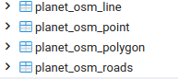
Podaci koje sam koristila u ovom projektu su OpenStreetMap podaci za Srbiju korišćeni u prethodnom projektu i već učitani u PostGIS/PostgreSQL bazu podataka. Imamo sledeće 4 tabele.

Slide 4
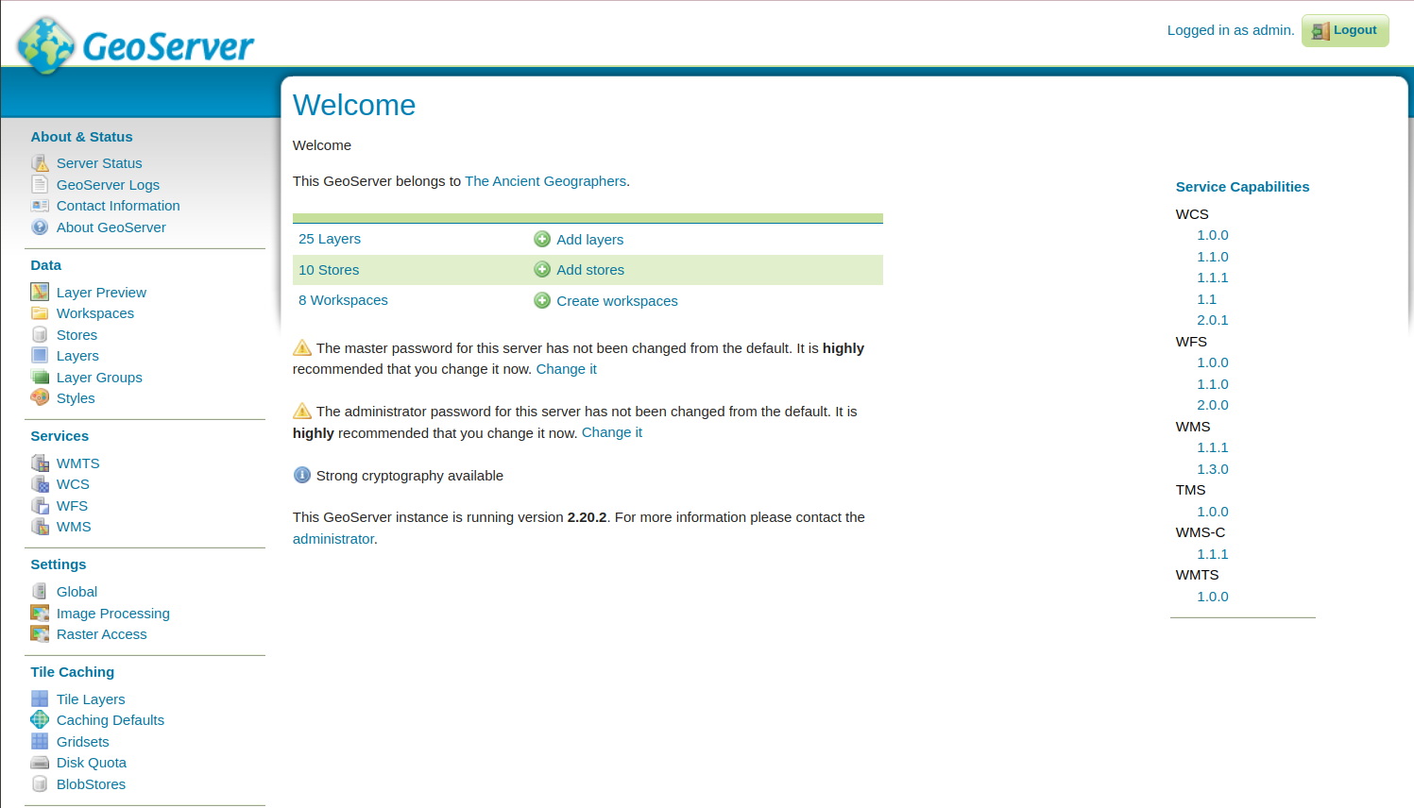
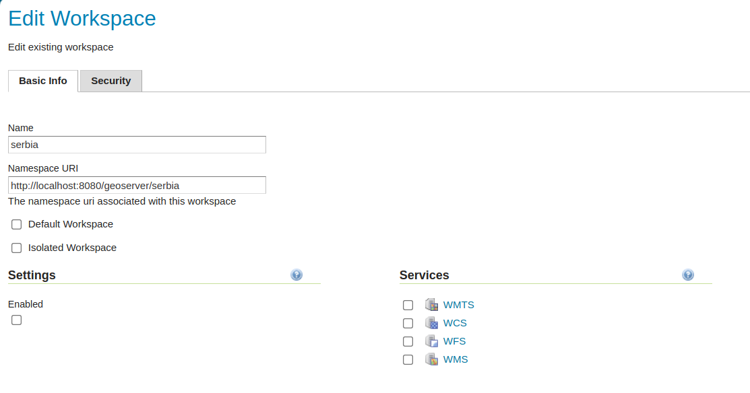
Geoserver je podignut na port 8085 i može mu se pristupiti kroz adresu gde imamo interfejs za administraciju:
http://localhost:8085/geoserver/web/.
Kreirala sam i novi workspace serbia i povezala podatke sa postgreSQL bazom

Slide 5
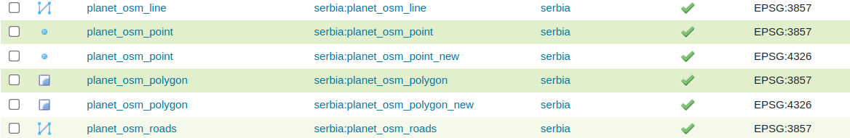

Za svaku tabelu sam dodala i publish-ovala po jedan layer koji ima projekciju EPSG:3857, a zbog lakše manipulacije podacima, za neke sam dodala i EPSG:4326.
Pomoću opcije grupisanja layer-a dodala sam novi layer koji je kombinacija line i point.

Slide 6
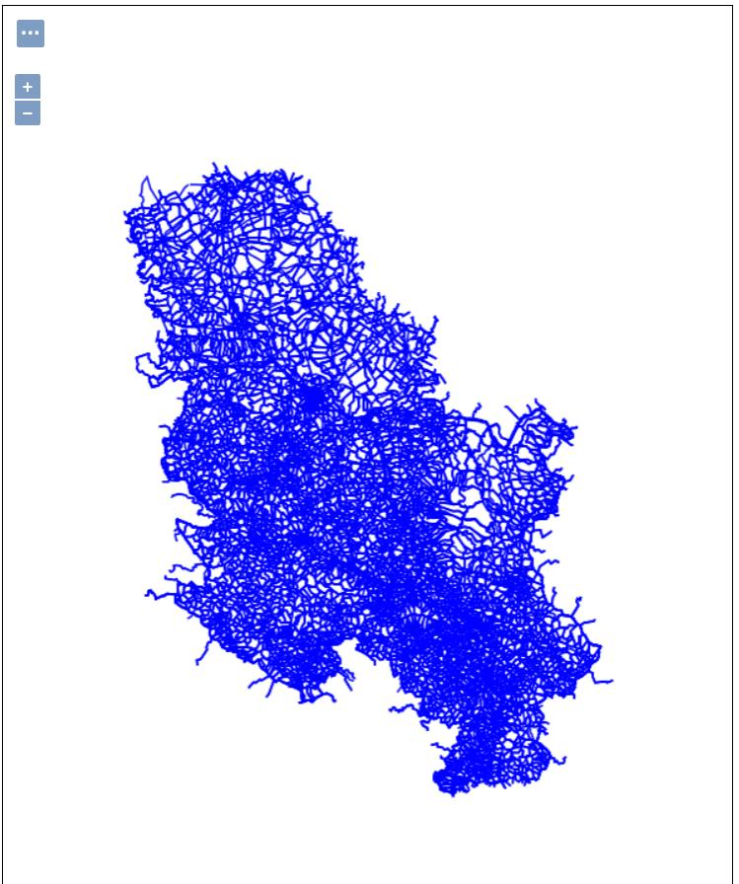
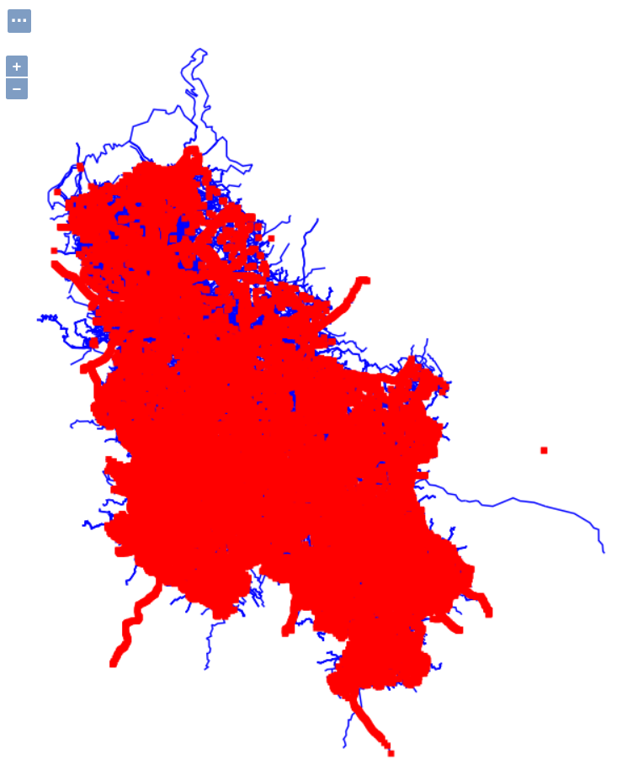
Korišćenjem opcije layer preview možemo da vidimo kako bi layer-i izgledali:
roads
line + point

Slide 7
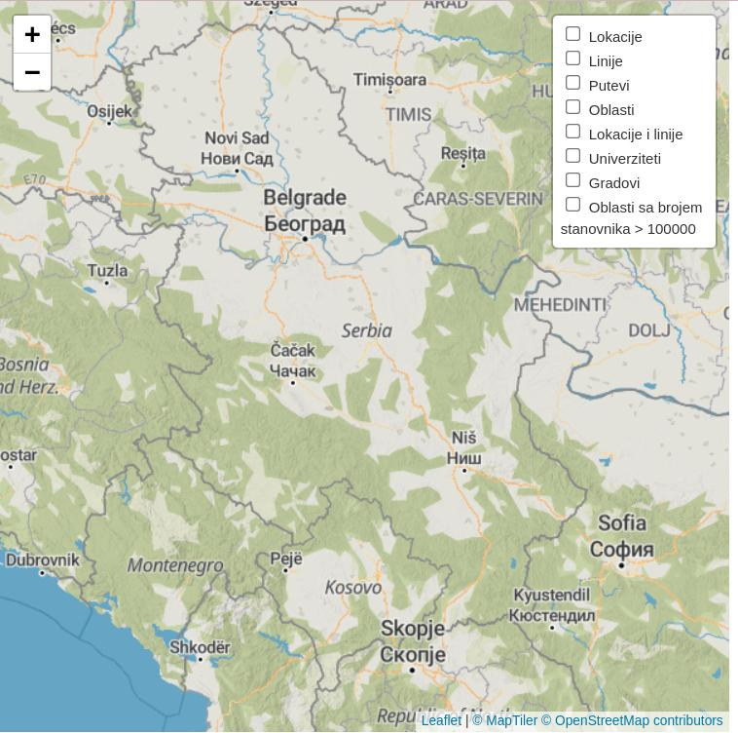
Pomoću LeafletJS biblioteke, kreirala sam jednostavnu aplikaciju i postavila je na Geoserver. Aplikacija koristi wms i wfs servise koji nam omogućavaju pristup podacima na GeoServeru.

Slide 8
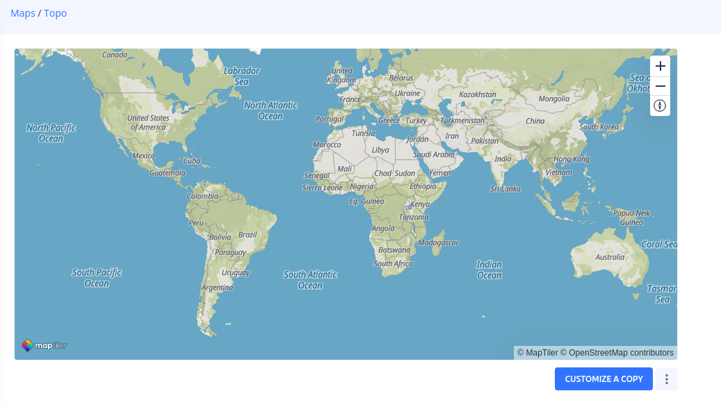
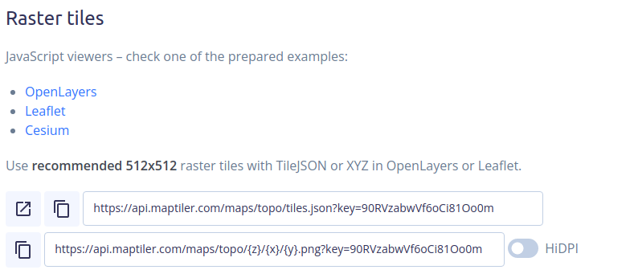
Za prikaz osnovne slike, iskorišćen je maptiler api i izabrana rasterska mapa: Topo. Leaflet nam nudi mnoge funkcije za manipulaciju mapama a jedna od njih je i tileLayer korišćena upravo za ovo

Slide 9
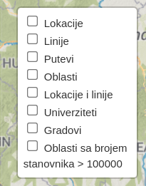
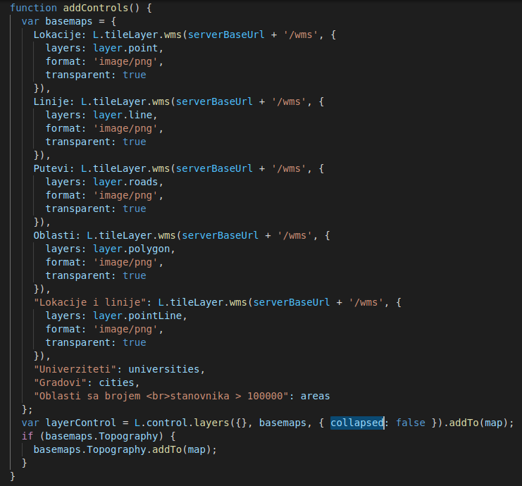
U gornjem desnom uglu imamo legendu. Izborom neke opcije prikazuje se layer koji je njom definisan. Moguće je i štikliranje više opcija odjednom.
Neki layeri su definisani preko wms-a, a poslednja tri preko wfs-a

Slide 10
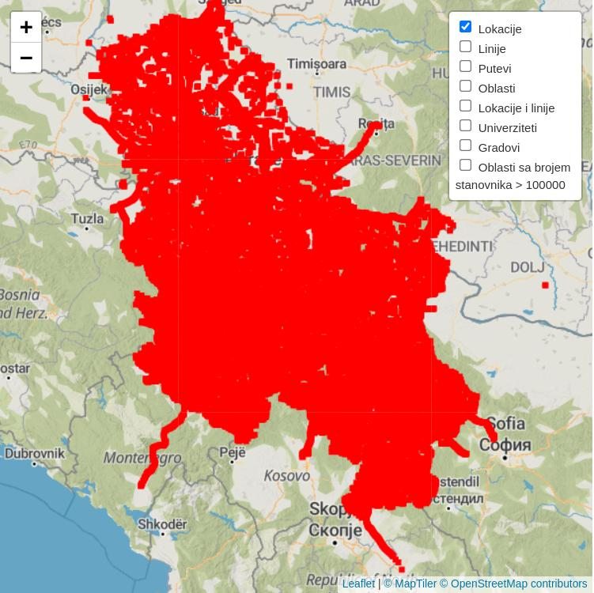
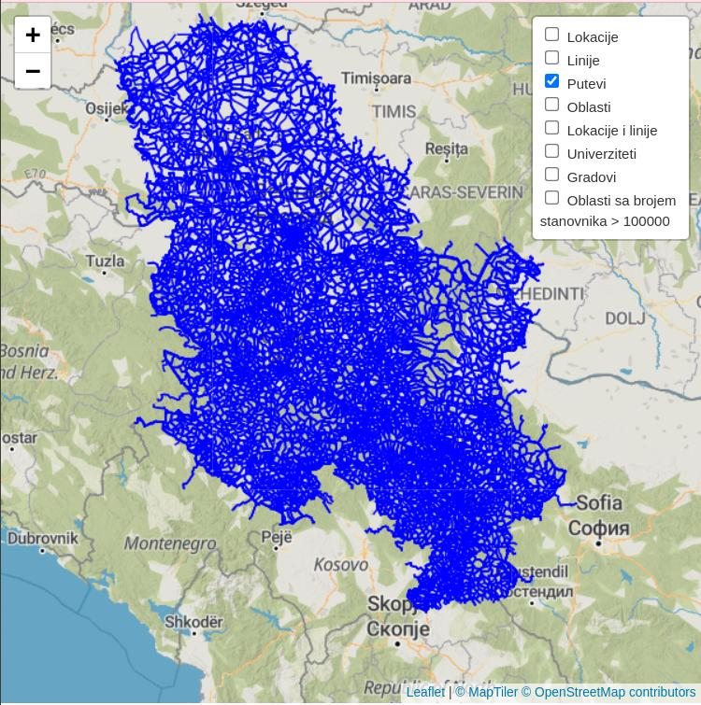
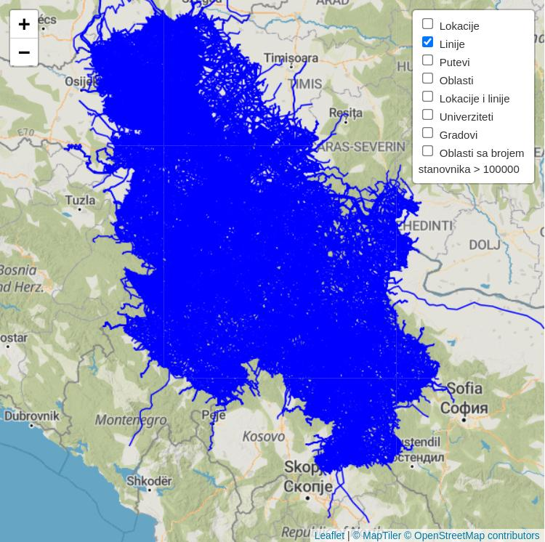
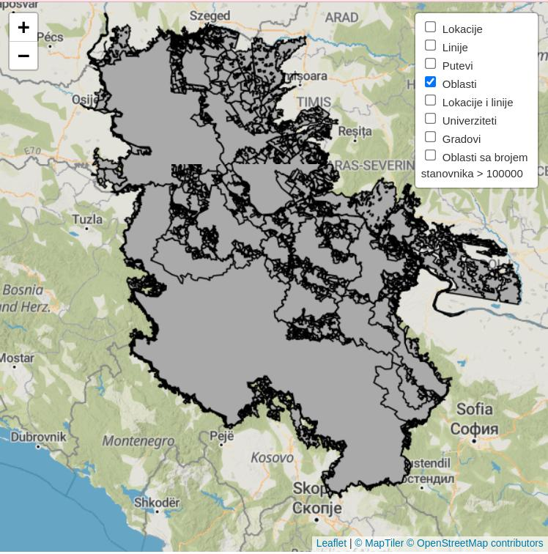

Slide 11
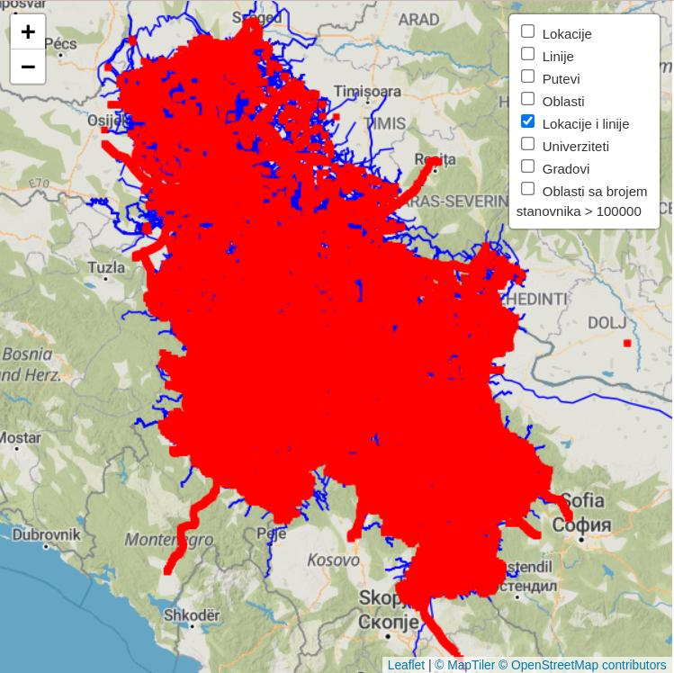
Slike na prethodnom slajdu su prilično bazične: servira se vektorska mapa dobijena sa servera preko wms-a.
Slike na prethodnom slajdu su prilično bazične: servira se slika dobijena sa servera preko wms-a.
I ovde je slična situacija samo je serviran prethodno pomenut grupni layer.

Slide 12
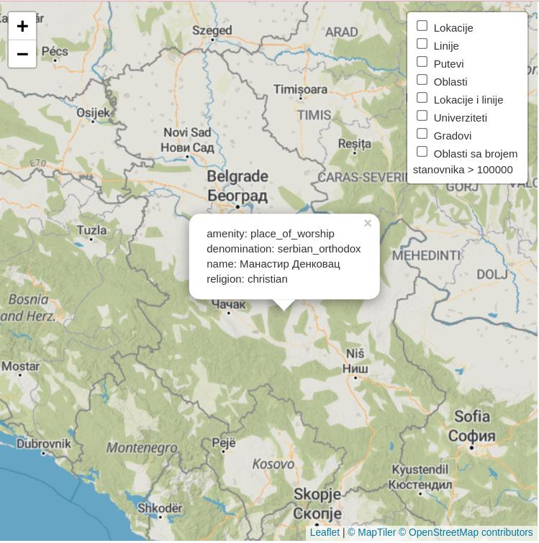
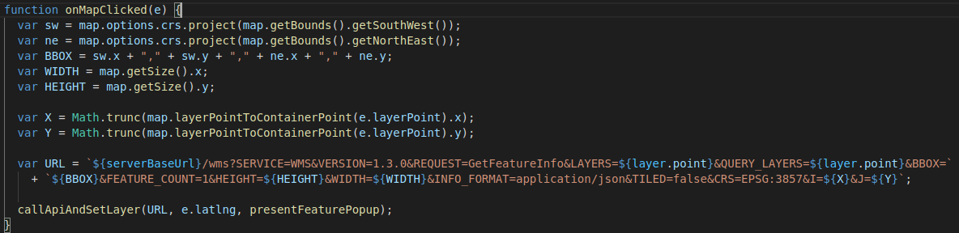
Klikom na tačku u popup-u se prikazuju dostupni podaci o njoj. Za ovo se šalje wms request tipa GetFeatureInfo.

Slide 13
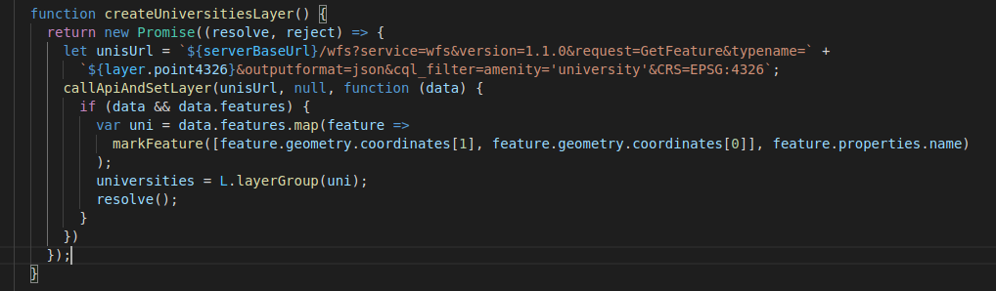
Ostali layeri se iscrtavaju na klijentu. Podaci se dovlače ajax pozivom ka wfs-u. Šalje se request tipa GetFeature i mogu se filtrirati kroz parametar cql_filter. Sa dobijenim podacima, uz pomoć leaflet-a se iscrtavaju markeri, poligoni, krugovi...

Slide 14
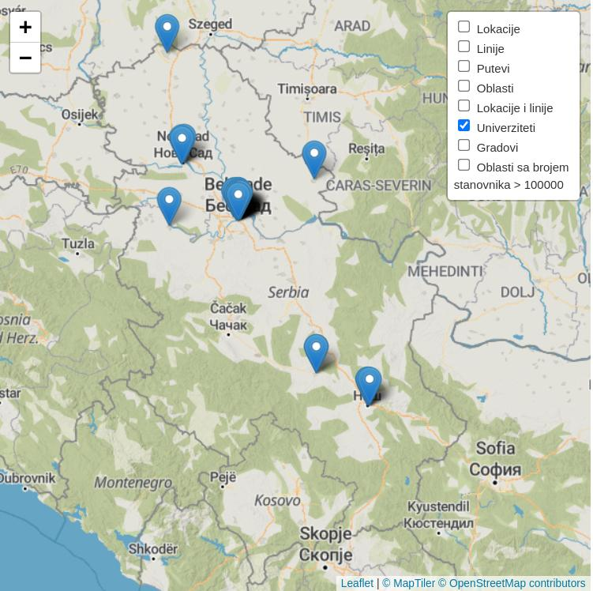
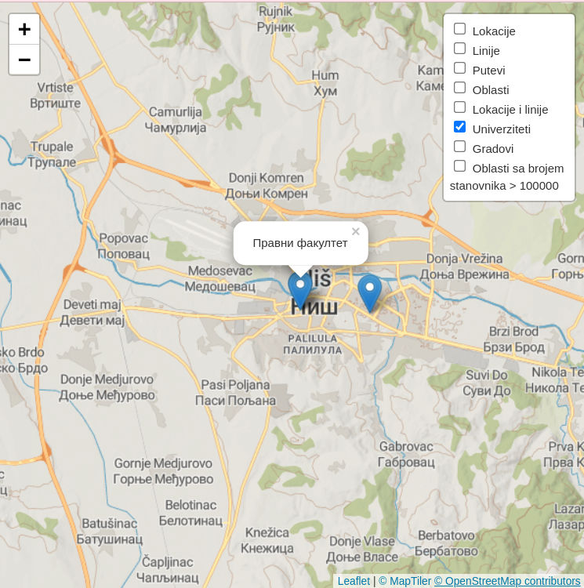
Layer sa svim Univerzitetima u Srbiji:

Slide 15
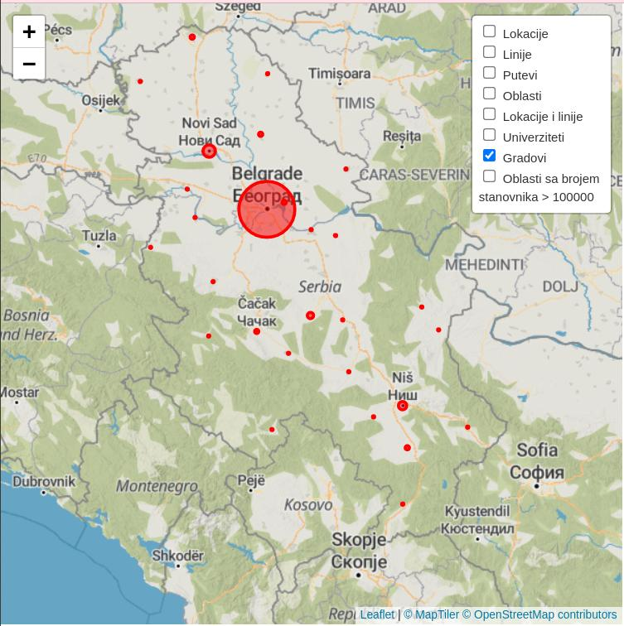
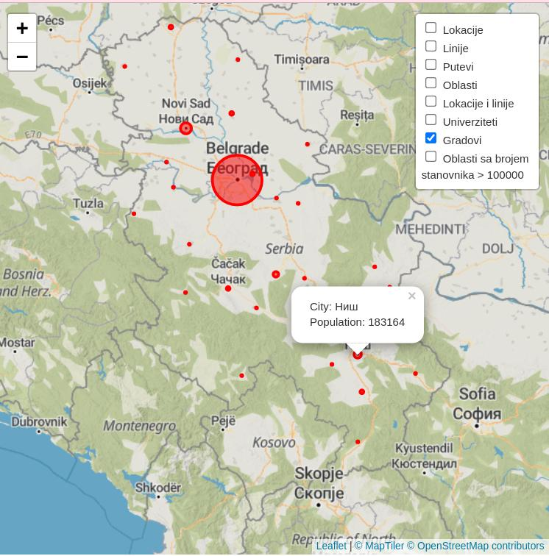
Ovaj layer prikazuje sve gradove a krug oko njega srazmeran je broju stanovnika koji žive u njemu.

Slide 16
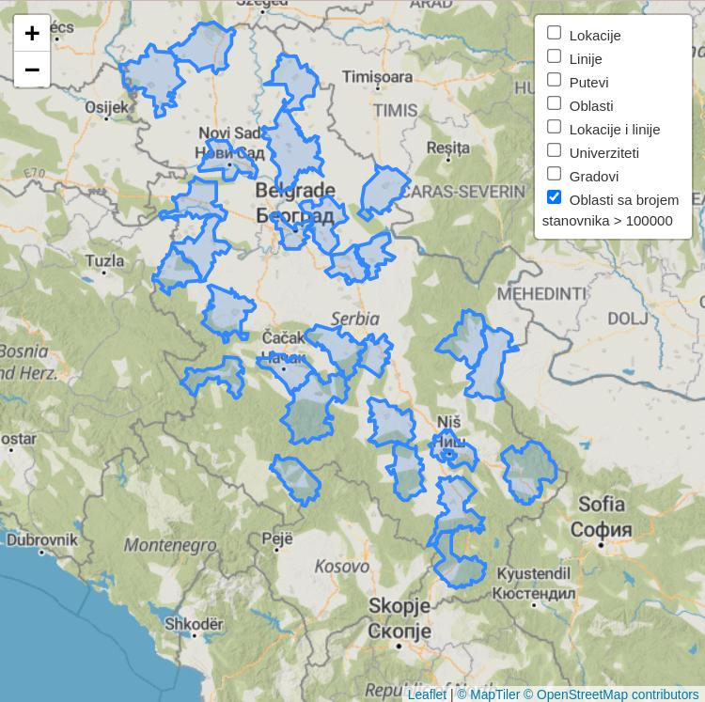
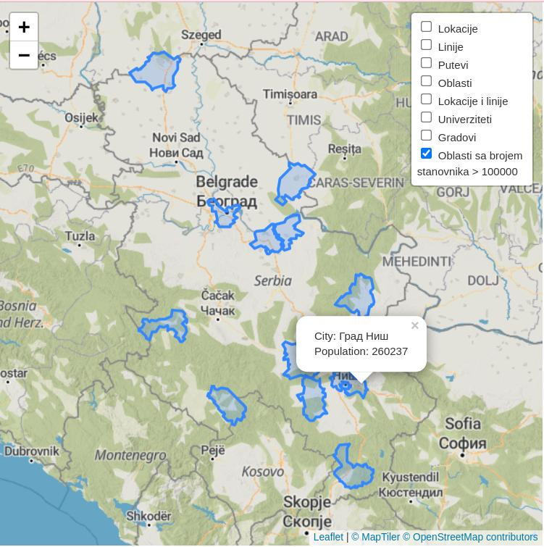
Layer gde su iscrtane oblasti (poligoni) tako da im je atribut place tipa ‘city’ i broj stanovnika je veći od 100.000.

